Slide 1
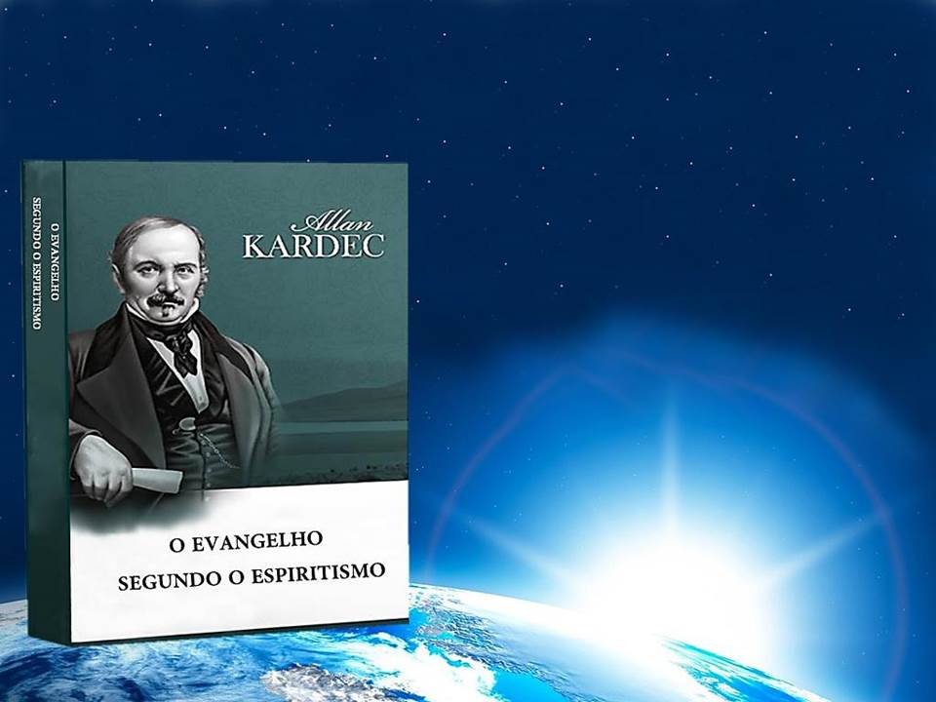
ESTUDO METÓDICO
O EVANGELHO SEGUNDO O ESPIRITISMO
CAP. II
MEU REINO NÃO É
DESTE MUNDO
A REALEZA DE JESUS

Slide 2
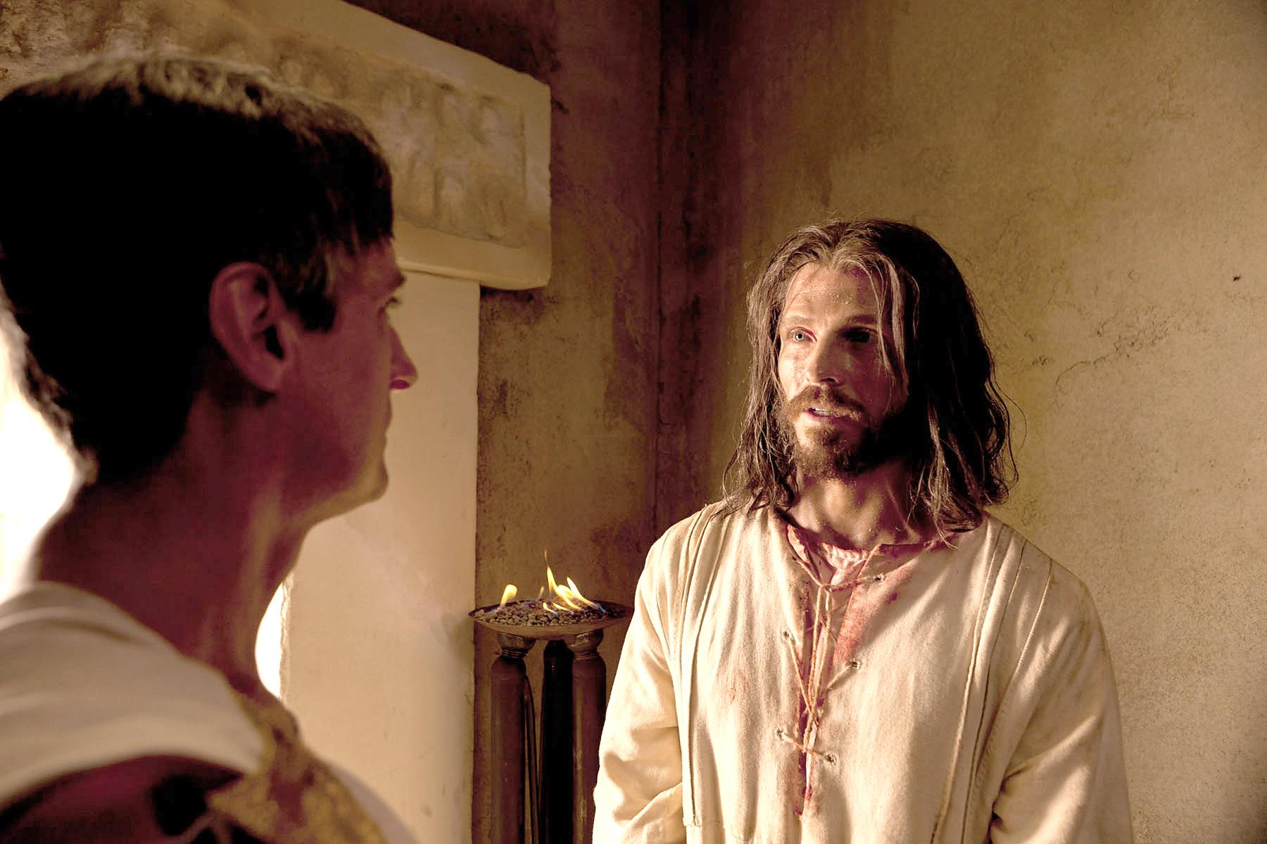
PERGUNTA DE PILATOS
NÃO NASCI E NÃO VIM A ESTE MUNDO
SENÃO PARA DAR TESTEMUNHO DA VERDADE.
ÉS REI?
TU O DIZES: SOU REI.

Slide 3
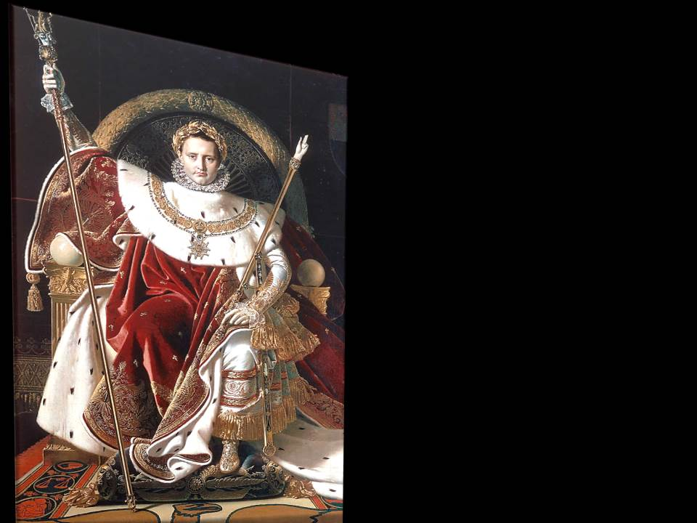
O TÍTULO DE REI
DÁ-SE ESSE TÍTULO A TODO AQUELE QUE, PELA SUA GENIALIDADE, INFLUI NO PROGRESSO DA HUMANIDADE.
NEM SEMPRE IMPLICA O EXERCÍCIO DO PODER TEMPORAL.

Slide 4

EXEMPLOS DE TÍTULO DE REI
ESSE TÍTULO ORIUNDA DO MÉRITO PESSOAL, CONSAGRADO PELA POSTERIDADE.

Slide 5
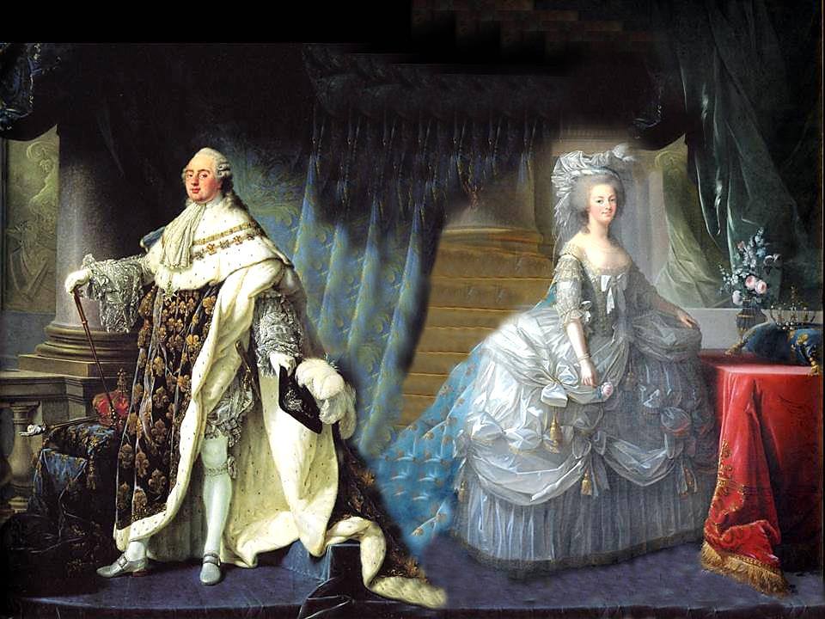
A REALEZA TERRESTRE
É TEMPORAL.
REI LUÍS XVI E MARIA ANTONIETA
NEM SEMPRE POR MÉRITO PESSOAL.
NEM SEMPRE AMADOS.

Slide 6
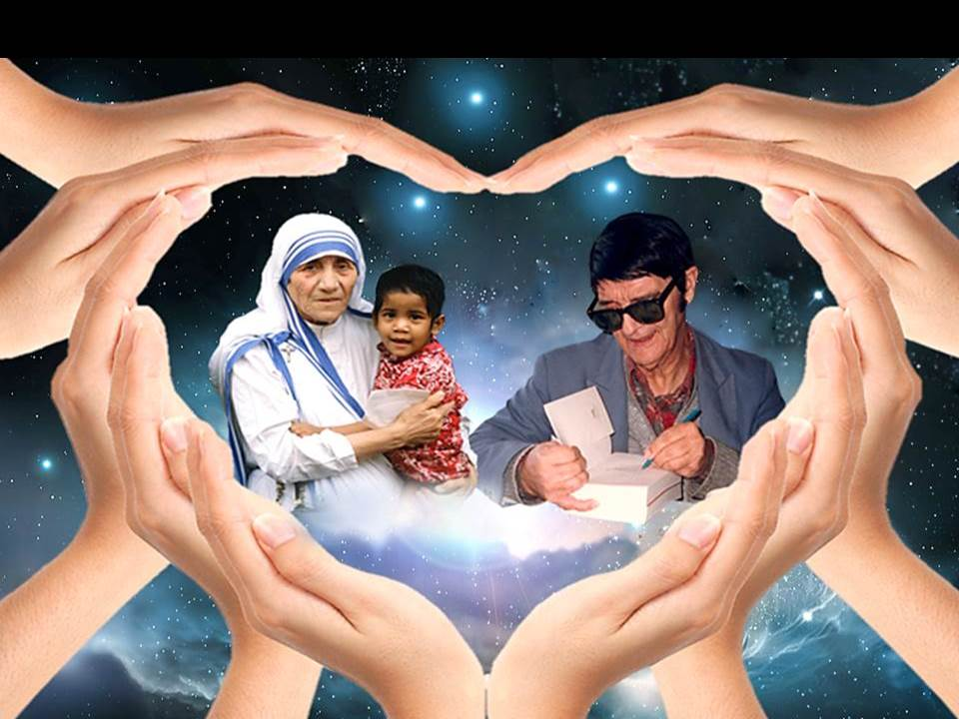
A REALEZA MORAL

Slide 7
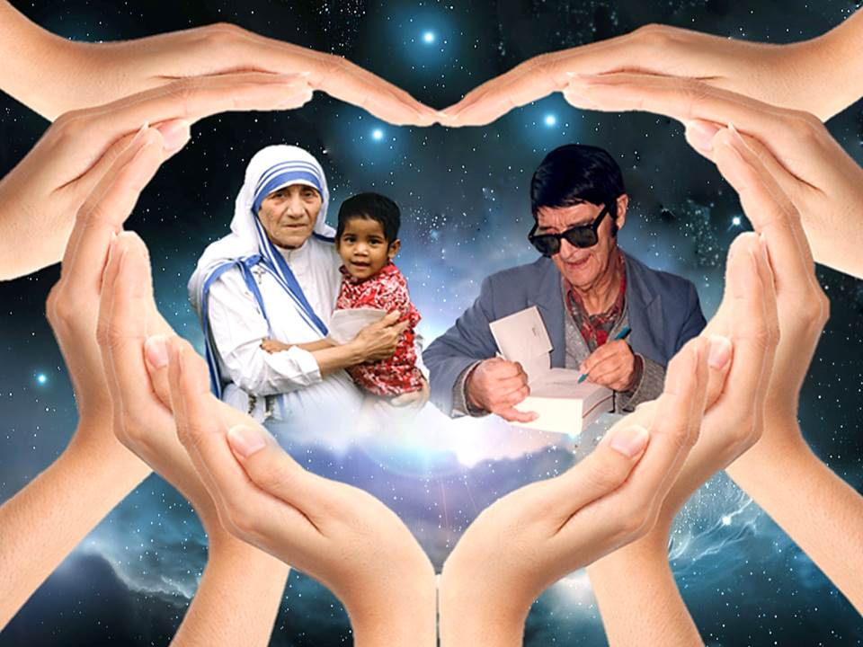
A REALEZA MORAL
SEMPRE POR MÉRITO PESSOAL.
É IMPERECÍVEL.
SEMPRE AMADOS.

Slide 8
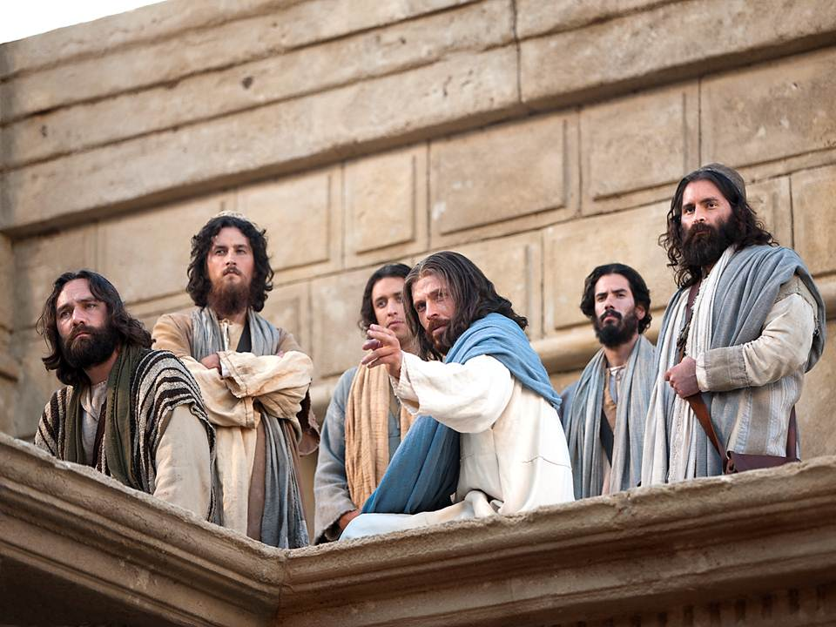
O MAIOR REI
ÚNICO, CUJA PRESENÇA DIVIDIU A HISTÓRIA DA HUMANIDADE EM DUAS PARTES:
A.C. E D.C.

Slide 9
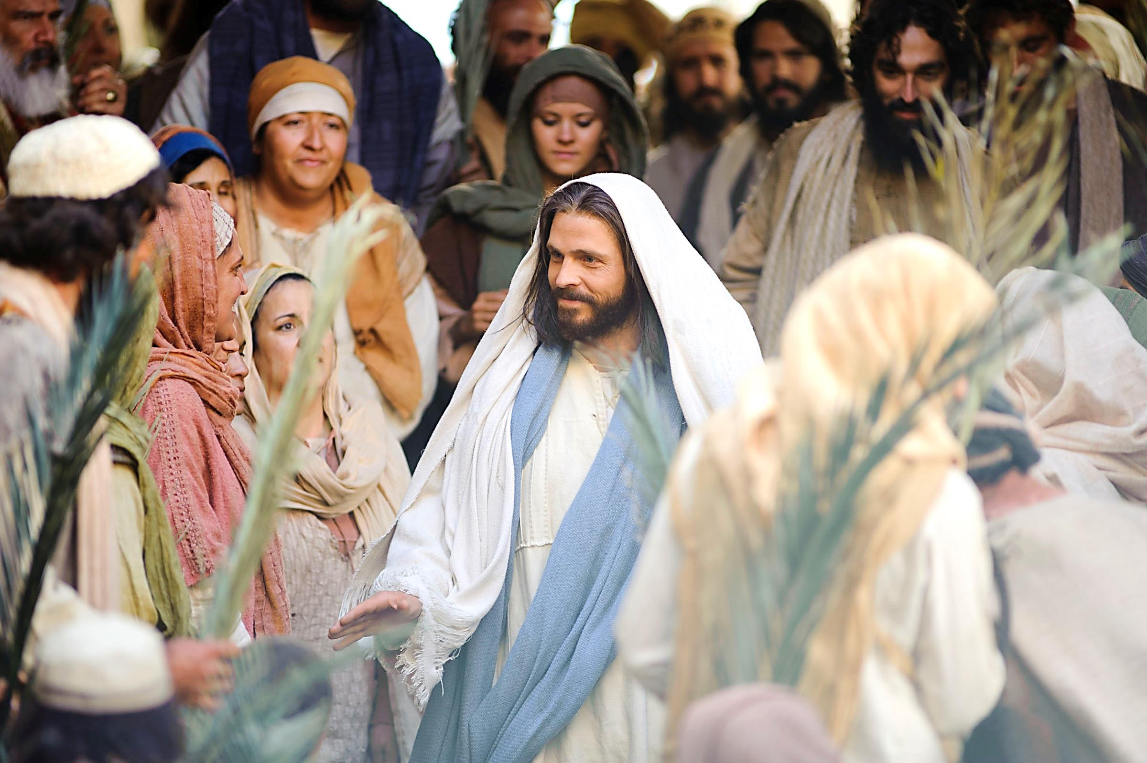
O SIGNIFICADO
JESUS VEIO À TERRA PARA INSTRUIR A HUMANIDADE SOBRE A LEI DO AMOR,
QUE RESUME A LEI DE DEUS.
NÃO NASCI E NÃO VIM A ESTE
MUNDO SENÃO PARA DAR TESTEMUNHO
DA VERDADE.

Slide 10
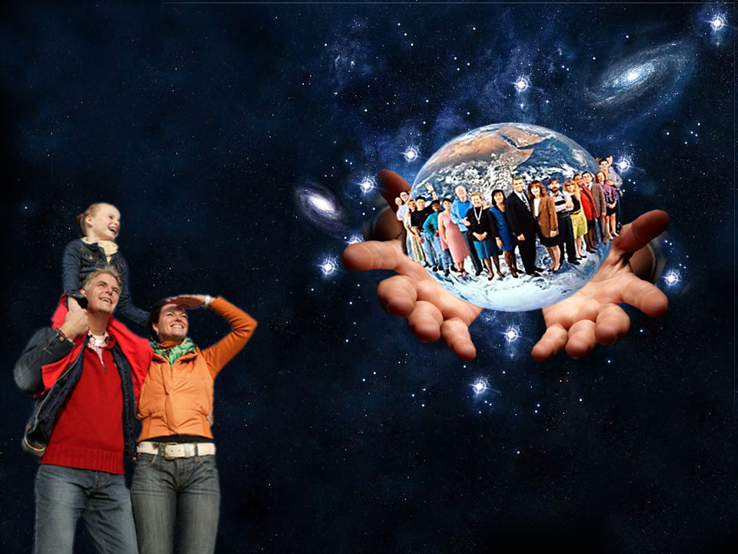
QUANDO O REINO DO CRISTO
SERÁ IMPLANTADO NA TERRA?
QUANDO OS VALORES ESPIRITUAIS SE ELEVAREM ACIMA DOS INTERESSES MATERIAIS.

Slide 11
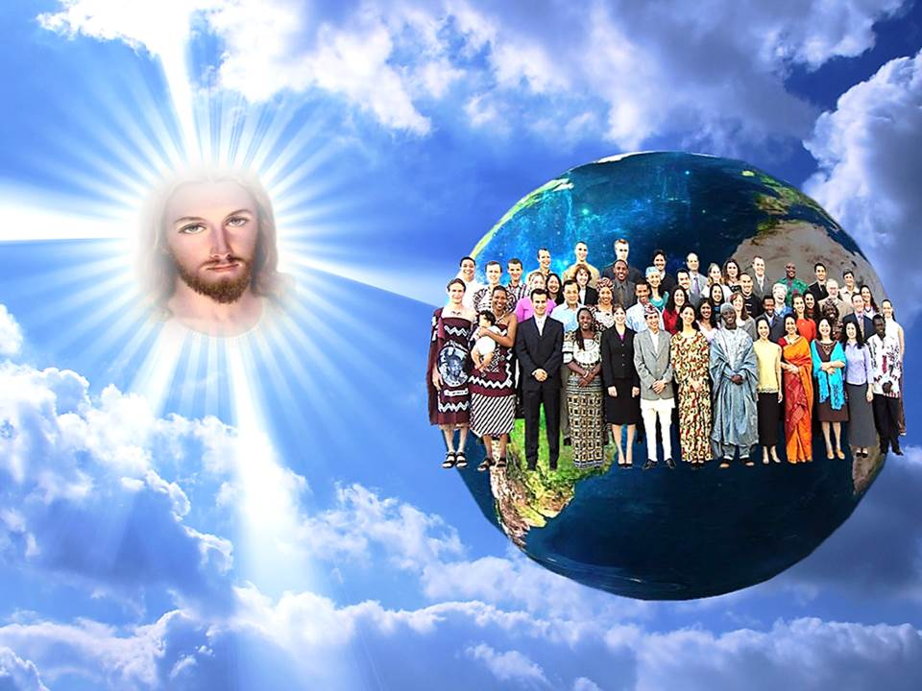
O REINO DO CRISTO NA TERRA
SERÁ DE PAZ E FRATERNIDADE
ENTRE OS HOMENS!

Slide 12

REFLEXÕES
IDEALIZAR UM OBJETIVO PARA CONTEÚDO.
COMENTAR A IDEIA DE COMPREENSÃO MAIS DIFÍCIL.
EXPOR A IDEIA QUE LHE CAUSOU MAIOR IMPACTO.
PROPOR APLICAÇÕES PRÁTICAS DO TEMA ESTUDADO.

